Slide 1

硬件描述语言和数字系统设计
第6章 测试模块语法
主讲教师：刘政林 童乔凌

Slide 2

主要内容
6.1 预备知识
6.2 测试的目的
6.3 测试模块的编写
6.4 实例
6.5 仿真工具的使用

Slide 3
6.1 预备知识
知识点：
6.1.1 模块实例化方法
6.1.2 延时# n语法说明
6.1.3 `timescale 语法说明

Slide 4
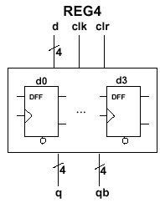
6.1.1 模块实例化方法
module DFF (d, clk, rst, q, qb);
input d,clk,rst;
output q,qb;
reg q,qb;
always @ (posedge clk or negedge rst)
if (!rst) begin
q<=1’b0; qb<=1’b1;
end
else begin
q<=d; qb<=~d;
end
endmodule
module REG4( d, clk, clr, q, qb);
…
endmodule
模块例化方法1-位置映射

Slide 5
module DFF (d, clk, rst, q, qb);
…….
endmodule
module REG4( d, clk, clr, q, qb);
output [3: 0] q, qb;
input [3: 0] d;
input clk, clr;
DFF d0 (d[0], clk, clr, q[0], qb[0]);
DFF d1 (d[1], clk, clr, q[1], qb[1]);
DFF d2 (d[2], clk, clr, q[2], qb[2]);
DFF d3 (d[3], clk, clr, q[3], qb[3]);
endmodule
模块实例化方法1:位置映射

Slide 6
模块例化方法1-位置映射:
可以将模块的实例通过端口连接起来构成一个大的系统或元件。
在上面的例子中，REG4有模块DFF的四个实例。注意，每个实例都有自己的名字(d0, d1, d2, d3)。实例名是每个对象唯一的标记，通过这个标记可以查看每个实例的内部。
实例中端口的次序与模块定义的次序相同(-位置映射)。
模块实例化与调用程序不同。每个实例都是模块的一个完全的拷贝，相互独立、并行。

Slide 7
模块例化方法2-名称映射:
module DFF (d, clk, rst, q, qb);
……
…….
Endmodule
module REG4( d, clk, clr, q, qb);
output [3: 0] q, qb;
input [3: 0] d;
input clk, clr;
DFF d0 (.d(d[0]), .clk(clk), .rst(clr), .q(q[0]), .qb(qb[0]));
DFF d1 (.d(d[1]), .clk(clk), .rst(clr), .q(q[1]), .qb(qb[1]));
DFF d2 (.d(d[2]), .clk(clk), .rst(clr), .q(q[2]), .qb(qb[2]));
DFF d3 (.d(d[3]), .clk(clk), .rst(clr), .q(q[3]), .qb(qb[3])); endmodule
名称映射的语法：
.内部信号（外部信号）

Slide 8
注意事项:
module comp (o1, o2, i1, i2);
output o1, o2;
input i1, i2;
. . .
endmodule
module test;
comp c1 (Q, R, J, K); // 位置映射
comp c2 (.i2(K), .o1(Q), .o2(R), .i1(J)); // 名称映射
comp c3 (Q , , J, K); //输出端口o2没有连接
comp c4 (.i1(J), .o1(Q)); //输入端口i2、输出端口o2没有连接
endmodule
输出端口没有连接时，通常会产生warning
没有连接的输入端口初始化值为x。要特别注意可能会引起芯片内电路逻辑出错！！！

Slide 9
注意事项:
模块实例化时实例必须有一个名字。
使用位置映射时，端口次序与模块的说明相同。
使用名称映射时，端口次序与位置无关
module comp (o1, o2, i1, i2);
output o1, o2;
input i1, i2;
. . .
endmodule
module test;
comp (Q, R , J, K); // error!!! unNamed instance
comp (.i1(J), , , .o1(Q)); //error!!! unNamed instance
endmodule

Slide 10
6.1.2 延时# n语法说明
在测试模块中常常使用简单延时（#延时）来施加不同数值的激励，或在行为模型中模拟实际延时。
module muxtwo (out, a, b, sl);
input a, b, sl;
output out;
reg out;
always @( sl or a or b)
if (! sl)
#10 out = a;
// 从a到out延时10个时间单位
else
#12 out = b;
//从b到out延时12个时间单位
endmodule
在简单延时中可以使用模块参数parameter:
module tb_clock_gen (clk);
output clk;
reg clk;
parameter CYCLE=20;
initial clk = 0;
always #(CYCLE/2) clk = ~clk;
endmodule

Slide 11
延时 # n与连续赋值一起使用:
wire out;
assign #1 out = in1|in2;
经过1个单位时间延时,右边表达式新结果被赋给左边目标。
例如，如果在时刻5，信号in1值发生变化，则在时刻6 (5 +1) , 右端表达式重新运算的结果被赋于左边信号out。

Slide 12
延时 # n与过程块内阻塞赋值一起使用:
reg out;
always@(in1 or in2)
out= #1 in1|in2;
经过1个单位时间延时,右边表达式刷新结果被赋给左边目标。
例如，如果在时刻5，信号in1值发生变化，则在时刻6 (5 +1) ,右端表达式重新运算的结果被赋于左边信号out。

Slide 13
reg out;
always@(posedge clk)
out<= #1 in1|in2;
在时钟上升沿后，经过1个单位时间延时, 右边表达式的新结果被赋给左边目标。
例如，如果在时刻5，信号in1值发生变化，则在时刻6 (5 +1) ,右端表达式重新运算的结果被赋于左边信号out。

Slide 14
6.1.3 `timescale 语法说明
`timescale 说明仿真时间单位及精度
格式：`timescale <time_unit> / <time_precision>
如：`timescale 1 ns / 100 ps
time_unit: 延时或时间的测量单位
time_precision: 延时值超出精度要先舍入后使用
`timescale必须在模块之前出现
`timescale 1 ns / 10 ps
// All time units are in multiples of 1 nanosecond
module MUX2_1 (out, a, b, sel);
output out;
input a, b, sel;
not #1 not1( sel_, sel);
and #2 and1( a1, a, sel_);
and #2 and2( b1, b, sel);
or #1 or1( out, a1, b1);
endmodule

Slide 15
time_precision不能大于time_unit
time_precision和time_unit的表示方法：integer unit_string
  integer : 可以是1， 10， 100
  unit_string: 可以是s(second), ms(millisecond), us(microsecond), ns(nanosecond), ps(picosecond), fs(femtosecond)
  以上integer和unit_string可任意组合
precision的时间单位应尽量与设计的实际精度相同。
  precision是仿真器的仿真时间步。
  若time_unit与precision_unit差别很大将严重影响仿真速度。
  如说明一个`timescale 1s / 1ps，则仿真器在1秒内要扫描其事件序列10¹²次；而`timescale 1s/1ms则只需扫描10³次。
如果没有timescale说明将使用缺省值，一般是ns。

Slide 16
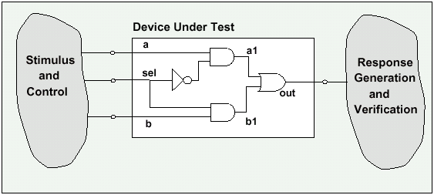
6.2 测试的目的
被测试器件DUT是一个二选一多路器。
测试装置(test fixture/testbench)提供测试激励及验证机制。

Slide 17
测试模块的3要素:
1) 产生激励(输入信号波形)。
2) 将输入激励加入到测试模块并收集其输出响应。
3) 将响应输出与期望值进行比较。

Slide 18
施加激励方式:
6.3 测试模块的编写
产生激励并加到设计有很多种方法。一些常用的方法有：
从一个initial块中施加线性激励
从一个循环或always块施加激励
从一个向量或整数数组施加激励
记录一个仿真过程，然后在另一个仿真中回放施加激励

Slide 19
通常需要两类波形：
1. 一类是具有重复模式的波形，例如时钟波形。
2. 另一类是一组确定值的波形，如输入的图像数据。

Slide 20
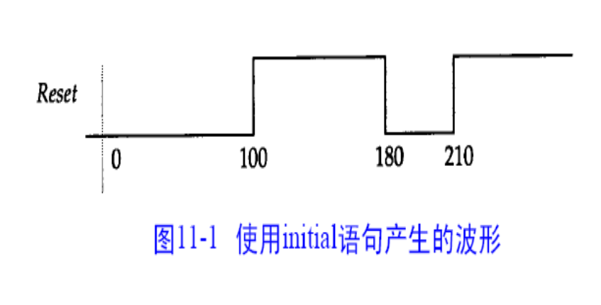
6.3.1 确定值序列产生方法
产生确定值序列的最佳方法是使用initial语句。
initial内使用阻塞赋值语句外延时,例如:
initial
begin
Reset = 0;
#100 Reset = 1;
#80 Reset = 0;
#30 Reset = 1;
end

Slide 21
initial内采用阻塞赋值语句内延时,也能够按如下实例所示产生波形。
initial
begin
Reset = 0;
Reset = #100 1;
Reset = #80 0;
Reset = #30 1;
end

Slide 22
initial内采用非阻塞赋值语句：
如果使用绝对时延，可用带有语句内时延的非阻塞性过程性赋值，例如，
initial
begin
Reset <= 0;
Reset <= #100 1;
Reset <= #180 0;
Reset <= #210 1;
end
这三个initial语句产生的波形与图11 - 1中所示的波形一致。

Slide 23
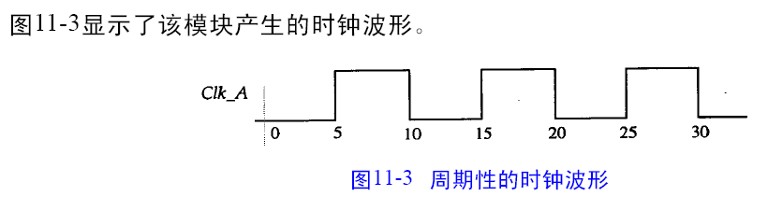
6.3.2 重复值序列产生方法-always语句
如：常用时钟信号的激励产生方法：
reg clk_A;
parameter CLK_PER= 10;
initial clk_A = 0;
always #(CLK_PER /2) clk_A = ~ clk_A;

Slide 24
6.4 寄存器变量被综合成触发器或者线的例子
电路功能文件proced_reg.v中定义：
`timescale 1 ns / 10 ps
module procedure_reg(clk,rst,a,c);
input clk,rst,a;
output c;
reg c;
reg b;
always @(posedge clk or negedge rst)
//always @(rst or a)
if(!rst) b<=0;
else b<=a;
always @(posedge clk or negedge rst)
//always @(rst or b)
if(!rst) c<=1;
else c<=b;
endmodule

Slide 25
其测试模块编写
测试文件test_proced_reg.v 中：
`timescale 1 ns / 10 ps
module test_procedu_reg;
reg clk_test,rst_test; reg a_test;
wire c_test;
procedure_reg u1(.clk(clk_test),.rst(rst_test),.a(a_test),.c(c_test));
initial
begin
clk_test=0; rst_test=1;
#10 rst_test=0;
#10 rst_test=1;
#100 a_test=0;
#200 a_test=1;
#100 a_test=0;
end
always #50 clk_test=~clk_test;
endmodule

Slide 26
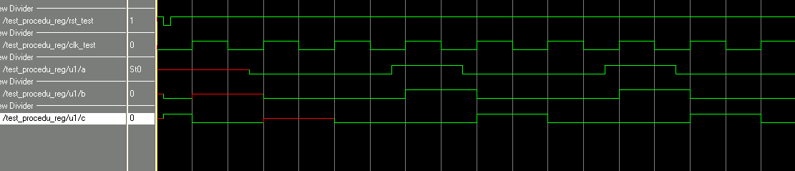
6.5 仿真工具的使用
电路功能文件proced_reg.v中定义过程块敏感量为@(posedge clk or negedge rst)时的仿真波形 ：

Slide 27
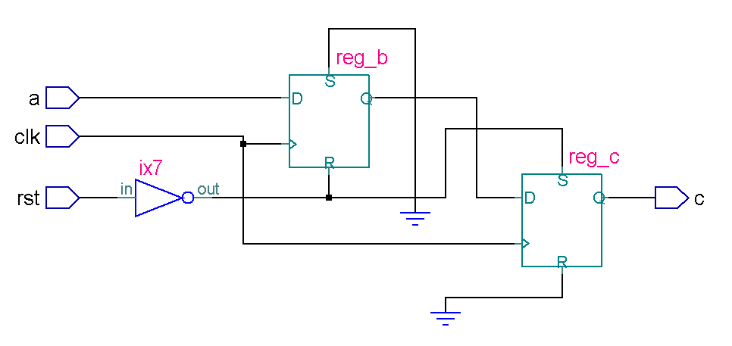
过程块敏感量为@(posedge clk or negedge rst)时的电路图

Slide 28
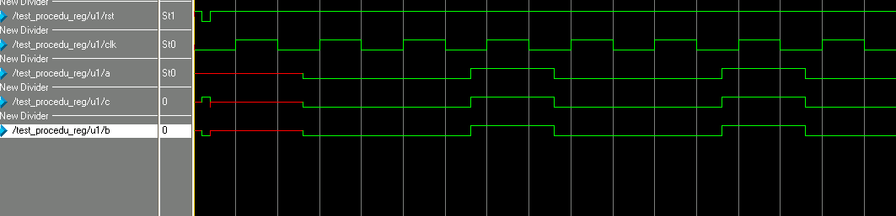
6.5.2 过程块敏感量为always @(rst or a) /（rst or b）时的仿真波形

Slide 29
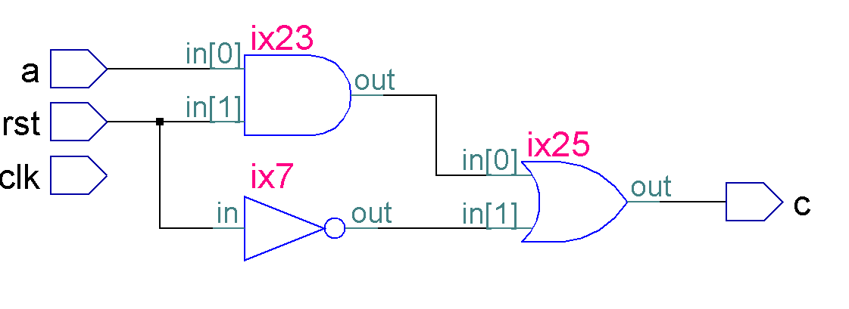
过程块敏感量为always @(rst or a) /（rst or b）时的电路图

Slide 30
6.5 问题1：
如果文件proced_reg.v中定义：
module procedure_reg(clk,rst,a,c);
input clk,rst，a;
output c;
reg b，c;
always @(posedge clk or negedge rst)
//always @(rst or a)
if(!rst) b<=0;
else b<=a;
//always @(posedge clk or negedge rst)
always @(rst or b)
if(!rst) c<=1;
else c<=b;
endmodule
那么仿真波形又是怎样？电路图又是怎样？

Slide 31
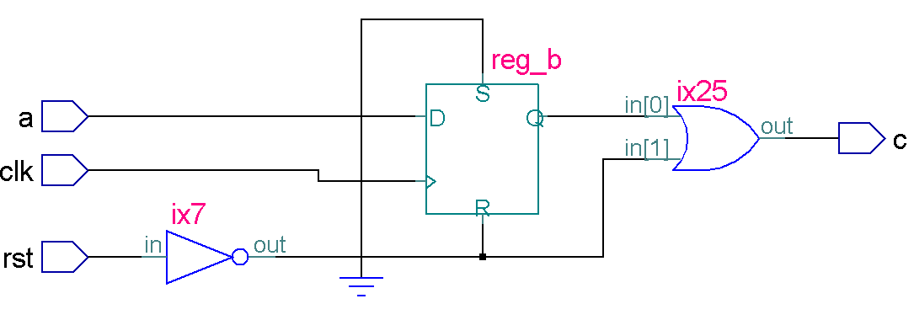
问题1-答案－电路图

Slide 32
问题2：
如果文件proced_reg.v中定义：
module procedure_reg(clk,rst,a,c);
input clk,rst，a;
output c;
reg b，c;
//always @(posedge clk or negedge rst)
always @(rst or a)
if(!rst) b<=0;
else b<=a;
always @(posedge clk or negedge rst)
//always @(rst or b)
if(!rst) c<=1;
else c<=b;
endmodule
那么仿真波形又是怎样？电路图又是怎样？

Slide 33
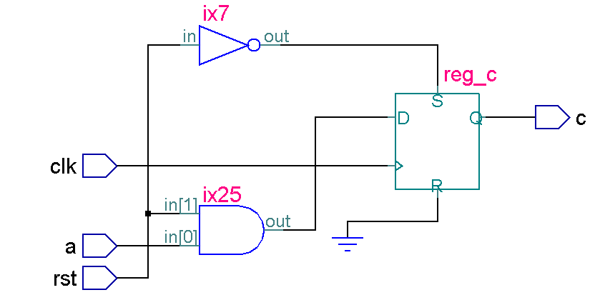
问题2-答案－电路图

Slide 34
课后练习
常见公司数字IC设计招聘题目(计数器):
1.用D触发器做个4进制的计数。（华为）
2.实现N位Johnson Counter, N=5。（南山之桥）
3.用你熟悉的设计方式设计一个可预置初值的7进制循环计数器，15进制的呢？（仕兰微电子）
4.用VERILOG或VHDL写一段代码，实现10进制计数器。

